Slide 1
Quando in gioco c’è la testa :
Deficit cognitivi nella concussione cerebrale da attività Sportiva
Dr. Giampiero Salvi
Dr.ssa Maria Grazia Inzaghi
Dr. Artus Nkenlifack Z.
Dr.ssa Aurora Gotti
Istituto Clinico Quarenghi S Pellegrino, BG

Slide 2
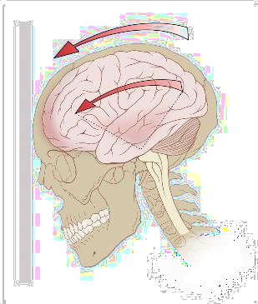
Commozione cerebrale
E’ causata da un’improvvisa accelerazione-decelerazione dell’encefalo all’interno della scatola cranica e si manifesta con un’immediata, breve alterazione delle funzioni neurali.
Provoca una temporanea perdita della funzionalità cerebrale, accompagnata da vari sintomi fisici, cognitivi ed emotivi che, proprio quando sono minimi possono
anche non essere riconosciuti, se non vengono applicati strumenti adatti, non essendo spesso il soggetto traumatizzato in grado di identificare soggettivamente variazioni cognitive minime (talvolta nemmeno variazioni importanti).
Sovente senza segni visibili di danni cerebrali agli esami di diagnostica per immagini, come tomografia computerizzata (TC) o risonanza magnetica (RMI).

Slide 3
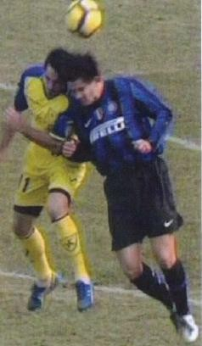
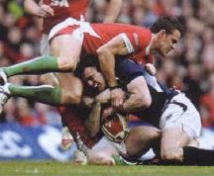
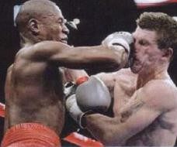

Slide 4
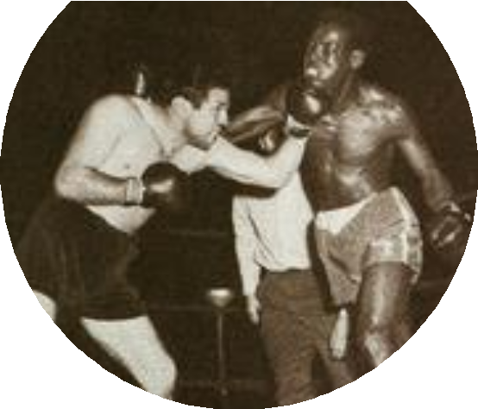
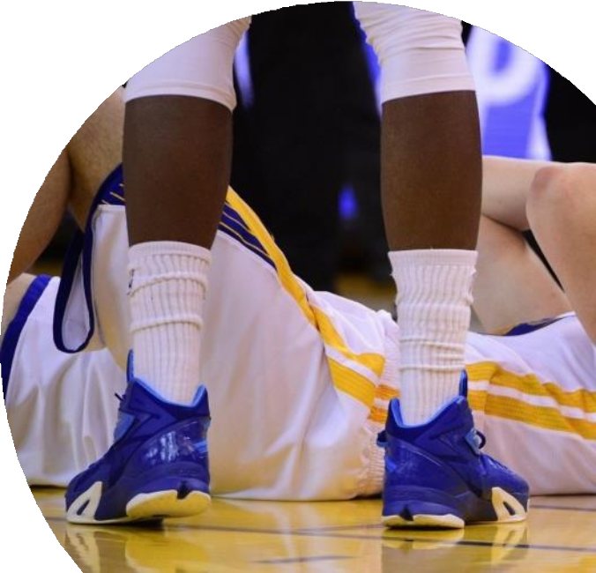
EPIDEMIOLOGIA
Negli Stati Uniti si stimano in un anno circa
300.000 casi correlati alla pratica sportiva: Boxe, Rugby, Calcio, Karate Kick Boxing.
I dati secondo gli studiosi sarebbero ampiamente sottostimati a causa dei sintomi sfumati che non sempre impongono allo sportivo una valutazione medica
“Il 20% dei partecipanti agli sport di contatto
presenta una commozione cerebrale nel corso di
una stagione”
James E. Wilberger , MD, Drexel University
College of Medicine;Gordon Mao , MD, Johns Hopkins School of Medicine

Slide 5
EPIDEMIOLOGIA
In Italia si registrano circa 130 mila casi di commozione cerebrale all’anno. Dei 21 milioni di adolescenti che ogni anno praticano calcio, circa 2 milioni subirà almeno un trauma commotivo, ma….
Solo la metà giungerà all’attenzione
del medico
Il trauma è troppo spesso considerato
«non importante»
« fa parte del gioco»
Ed è accettato passivamente da atleti, tecnici e preparatori atletici.

Slide 6
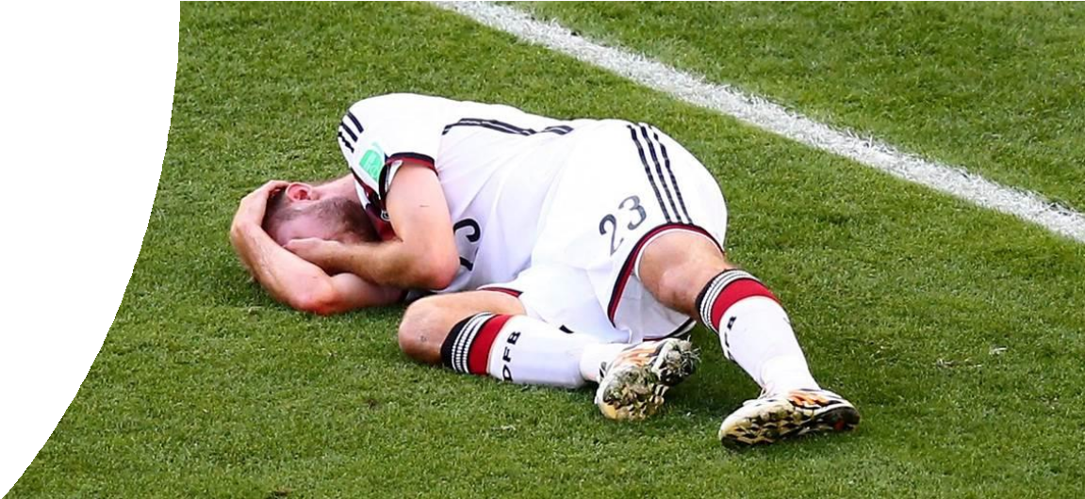
SEGNI
Si può avere perdita di coscienza di breve durata, a risoluzione spontanea, ma possono essere anche presenti sintomi di disfunzione cerebrale:
Stato confusionale: la persona appare confusa
Perdita di memoria: l’atleta non ricorda il gioco o il suo ruolo e/o non ricorda gli eventi immediatamente precedenti o successivi al trauma
Disturbi della vista: Diplopia (visione doppia)
Ipersensibilità alla luce e ai rumori
Vertigini, movimenti impacciati e problemi di equilibrio
Cefalea
Nausea e vomito
A volte fischio nelle orecchie (tinnito)
Perdita dell’olfatto o del gusto

Slide 7
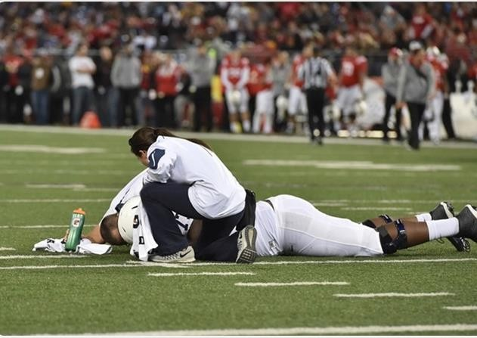
Sindrome postcommotiva
Alcuni sintomi possono persistere da pochi giorni a settimane dopo la commozione cerebrale. I soggetti avvertono
Cefalee
problemi della memoria a breve termine
Difficoltà di concentrazione
Affaticamento
Difficoltà ad addormentarsi
Cambiamenti della personalità (irritabilità, sbalzi d’umore)
Sensibilità alla luce e al rumore
Negli adolescenti, molti sintomi postcommotivi, come irritabilità, stanchezza e incapacità di concentrarsi, perdita di interesse per le attività preferite, pianto, possono essere attribuiti erroneamente ai normali atteggiamenti adolescenziali.

Slide 8
Sindrome postcommotiva
è proprio nella natura della
commozione cerebrale la tendenza dell’atleta a sottovalutare i sintomi (anosognosia o inconsapevolezza di malattia) fino alla negazione degli stessi.
A questo si aggiunge un altro fattore importante di natura psicologica che spesso ci fa sottovalutare le nostre difficoltà e sovrastimare le nostre possibilità.

Slide 9
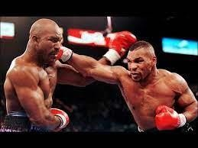
CLASSIFICAZIONE dell’Accademia Americana di Neurologia:
commozione di grado 1 – Lieve – confusione transitoria, senza perdita di coscienza, con durata inferiore a 15 minuti, non richiede il ricovero;
commozione di grado 2 – Moderata – confusione transitoria, senza perdita di coscienza, con durata superiore a 15 minuti
commozione di grado 3 – Severa – perdita di coscienza, breve o prolungata, richiede un ricovero urgente e accertamenti diagnostici attenti.

Slide 10
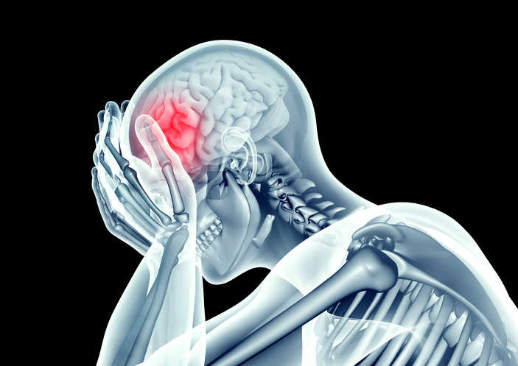
COMMOZIONE SENZA PERDITA DI COSCIENZA:
si risolve nel 70-80% dei casi con un periodo di riposo di 7-10 giorni; con la differenza che nei bambini si richiedono però periodi più lunghi per una ripresa adeguata (Massimo Caldarelli neurochirurgo infantile )
COMMOZIONE CON PERDITA DI COSCIENZA:
caratterizzata dalla perdita di coscienza della durata di 1 minuto, e/o presenza di specifiche complicanze, e/o deficit cognitivo prolungato per più di 7-10 giorni, e/o persistenza di sintomi post-commotivo.
Negli sportivi con commozione complessa è quindi importante una valutazione neuropsicologica; la ripresa dell’attività sportiva dovrà essere valutata in maniera multidisciplinare, basandosi sull’obiettività neurologica, neuropsicologica ed eventualmente su esami neuroradiologici e posturali.

Slide 11
Diagnosi della commozione cerebrale correlata allo sport
Gli atleti che presentano sintomi di commozione cerebrale devono essere valutati da medici esperti, formati sia nella diagnosi che nel trattamento di queste lesioni.
Talvolta medici specialisti sono presenti sul campo di gara in eventi sportivi di alto livello; in assenza dello specialista, il personale presente a bordo campo /sul ring preposto all’assistenza deve essere addestrato al riconoscimento, alla valutazione e al follow-up dell’atleta con commozione cerebrale.
Il medico e il personale a bordo campo devono essere consapevoli del fatto che l’atleta può negare o minimizzare i sintomi derivanti da una commozione cerebrale, così da continuare a giocare.
Valutazione medica

Slide 12
VALUTAZIONE IMMEDIATA O SUL CAMPO
La valutazione dovrebbe essere eseguita sul campo dopo che le
priorità di pronto soccorso siano completate.
Se una qualsiasi delle "bandiere rosse" viene annotata dopo un diretto o indiretto colpo alla testa, l'atleta dovrebbe essere immediatamente rimosso, in modo sicuro, dalla competizione e valutato da un medico professionista sanitario abilitato e, se necessario, trasportato presso una struttura medica adeguata.
In fase di valutazione immediata sono fondamentali:
Domande Maddocks
Esame del rachide cervicale
GCS (Glasgow Coma Scale): misura standard per tutti i pazienti, può essere fatta in caso di deterioramento dello stato di coscienza.
Bandiere Rosse:
Dolore al collo Convulsioni
Perdita o deterioramento di coscienza
_{Visione doppia}
_{Debolezza o formicolio}
Bruciore alle braccia o alle gambe Vomito
Male alla testa
Irrequietezza, agitazione, reattività

Slide 13
VALUTAZIONE DELLA MEMORIA: DOMANDE di MADDOCKS
“Ti farò alcune domande, per favore ascolta attentamente e rispondi al meglio che puoi"
Per prima cosa, dimmi cos'è successo?"
In che sede siamo oggi?
Che mese è adesso?
Chi ha segnato per ultimo in questa partita?
Contro che squadra hai giocato la scorsa settimana/partita?
La tua squadra ha vinto l'ultima partita?
Maddocks, DL; et al
The assessment of orientation following concussion in athletes. Clinical Journal of Sport Medicine 1995; 5: 32-33
Nota: possono essere sostituite domande specifiche relative allo sport.

Slide 14
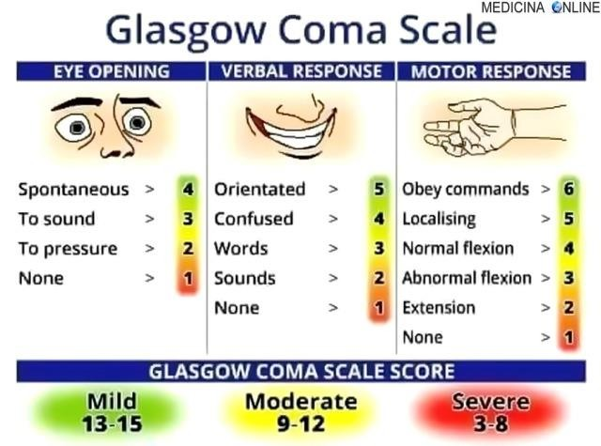
GLASGOW COMA SCALE

Slide 15
ESAME OBIETTIVO RACHIDE CERVICALE
L'atleta riferisce che il suo collo NON presenta dolore al riposo?
Se NON c'è dolore al collo a riposo, c’è dolore al collo nei movimenti?
3. La forza e la sensazione degli arti sono normali?
In un paziente che non è lucido o del tutto consapevole, una lesione del rachide cervicale dovrebbe essere sospettata fino a prova contraria.

Slide 16
RACCOMANDAZIONI:
Qualsiasi atleta con sospetta commozione
cerebrale dovrebbe essere RIMOSSO DAL GIOCO, valutato e monitorato dal punto di vista medico
Nessun atleta con diagnosi di commozione cerebrale dovrebbe tornare a giocare il
giorno dell'infortunio.
Se si sospetta che un atleta abbia una commozione cerebrale e il personale medico non è immediatamente disponibile, l'atleta deve essere indirizzato a una struttura medica per urgenza
Gli atleti con sospetta commozione cerebrale non devono bere alcol, utilizzare droghe e non guidare un veicolo fino a quando non viene autorizzato a farlo da un medico.
Segni e sintomi di commozione cerebrale si evolvono nel tempo e per questo è
importante considerare la ripetizione della valutazione
Lo SCAT5 NON dovrebbe essere usato da solo per fare, o escludere, la diagnosi di concussione.
Un atleta può avere una commozione cerebrale anche se il suo SCAT5 è "normale".

Slide 17
Zurich Consensus Statement on Concussion in Sport del 2008
Raccomanda che i partecipanti alle prove sportive siano privi di sintomi.
Dopo un evento commotivo si consiglia agli atleti di osservare una serie di passaggi graduali:
riposo fisico e cognitivo completo,
attività aerobica leggera (meno del 70% della frequenza cardiaca massima),
attività sportiva, come jogging
esercizi senza contatto (esercizi di coordinazione),
allenamento con contatto,
pratica con contatto.
Solo quando si è senza sintomi per 24 ore si dovrebbe progredire verso la fase successiva. Nel caso si presentino sintomi, la persona dovrebbe ritornare al livello precedente e attendere di diventare asintomatico per almeno altre 24 ore.
Se la commozione cerebrale è stata particolarmente grave (ad esempio perdita di coscienza superiore a 5 minuti o dimenticanza di eventi verificatisi oltre 24 ore prima o dopo il trauma) si dovrebbe attendere almeno un mese prima di riprendere il gioco competitivo.

Slide 18
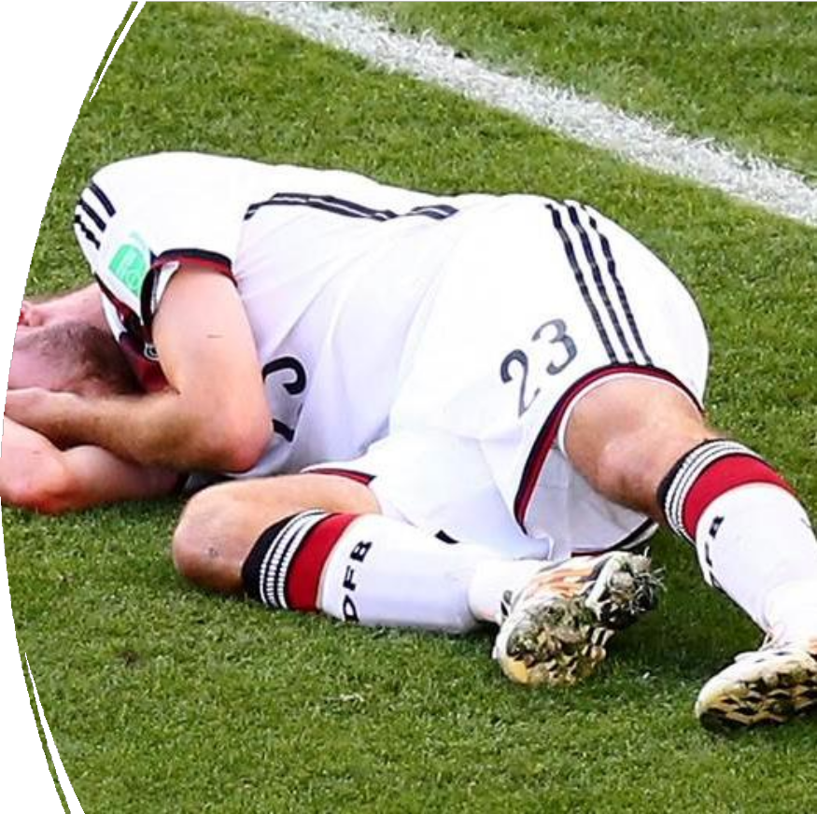
Sindrome da secondo impatto
descritta per la prima volta da Saunders e Harbaugh nel 1984
La pratica dello sport è un fattore di rischio continuo, pertanto le lesioni possono facilmente ripetersi
Coloro che hanno subito una commozione cerebrale sono più sensibili a un altro evento di tale genere, soprattutto se il nuovo infortunio si verifica prima che i sintomi del primo siano stati completamente risolti.
Anche dopo la guarigione, gli atleti che continuano a praticare lo sport hanno una probabilità da due a quattro volte maggiore di subire un’altra commozione cerebrale rispetto a coloro che non ne hanno mai subite.

Slide 19
Sindrome da secondo impatto: Fisiopatologia
Descritta per la prima volta da Saunders e Harbaugh nel 1984
La condizione può svilupparsi nelle persone che ricevono un secondo trauma successivo di alcuni giorni o settimane a una commozione cerebrale, prima che i suoi sintomi siano scomparsi: il cervello può ingrossarsi pericolosamente anche dopo un colpo minore.
Non vi sono certezze sulla fisiologia di questa, spesso fatale, complicanza, ma comunemente si ritiene che l'ingrossamento si verifichi poiché le arteriole del cervello perdono la capacità di regolare il loro diametro, causando una perdita di controllo sul flusso sanguigno cerebrale. Con l'estendersi della tumefazione, anche la pressione intracranica aumenta rapidamente. Può verificarsi erniazione del cervello e il tronco cerebrale può smettere di funzionare entro cinque minuti.

Slide 20
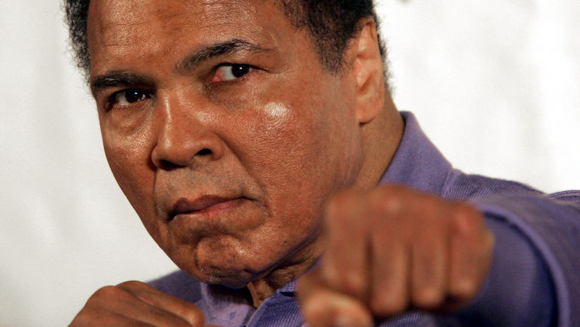
ENCEFALOPATIA TRAUMATICA CRONICA
Sebbene la singola commozione cerebrale finisca normalmente con la guarigione completa, circa il 3% di coloro che ne subiscono diverse (anche se apparentemente minore) sviluppa danni cerebrali nel lungo periodo.
Il danno è definito encefalopatia traumatica cronica (chronic traumatic encephalopathy, CTE) ed è stato descritto per la prima volta nei pugili, la cosiddetta demenza del pugile.
Tuttavia, la CTE può manifestarsi in chiunque abbia manifestato diversi
episodi di commozione cerebrale.
Le persone che ne soffrono presentano evidenti danni al cervello visibili alla TC o alla RMI e sintomi simili a quelli della demenza. Tali sintomi
comprendono:
Disturbi di memoria
compromissione della capacità di giudizio e del processo decisionale
cambiamenti della personalità (ad esempio irritabilità e aggressività)
Depressione
Parkinsonismo
Molti atleti anche famosi che hanno subito ripetuti episodi di commozione cerebrale, una volta ritiratisi, si sono suicidati, probabilmente a causa, almeno in parte, della CTE.

Slide 21
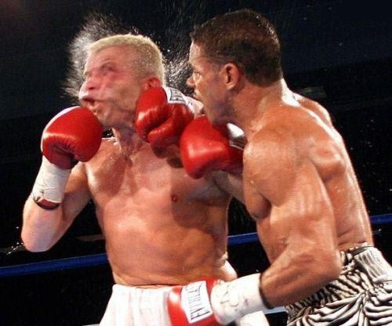
Commozione Cerebrale:
Deficit di attenzione:
Lentezza nelle reazioni Sonnolenza
Fatica a concentrarsi
Fatica a mantenere la concentrazione
Fatica ad alternare i compiti
Fatica a fare 2 cose contemporaneamente
Deficit di memoria:
Fatica a memorizzare le informazioni Lentezza nel recuperare le informazioni Deficit della memoria di lavoro
(tenere in testa le informazioni che servono mentre svolgo un compito) Non ricordare impegni
deficit cognitivi
Deficit delle funzioni esecutive
Fatica a ideare una strategia
Fatica a organizzare i piani di comportamento
Fatica a controllare le operazioni mentre svolgo un compito Fatica a individuare un errore
Fatica a correggere un errore
Deficit di comportamento:
Maggiore irritabilità / Scarsa reattività
Anosognosia
Non si rende conto dei deficit residui Minimizza
«non voglio smettere di giocare»

Slide 22
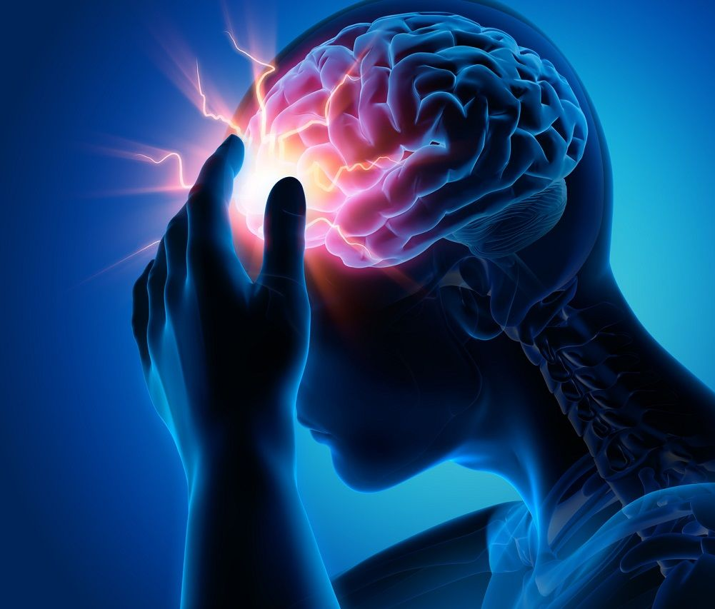
Attualmente non abbiamo molti mezzi per:
MONITORARE L’EVOLUZIONE DEL DANNO ENCEFALICO
PER EVITARE CHE UN TRAUMA CRANICO LIEVE/CONCUSSIONE DIVENTI UN DANNO IRREVERSIBILE O CRONICO

Slide 23
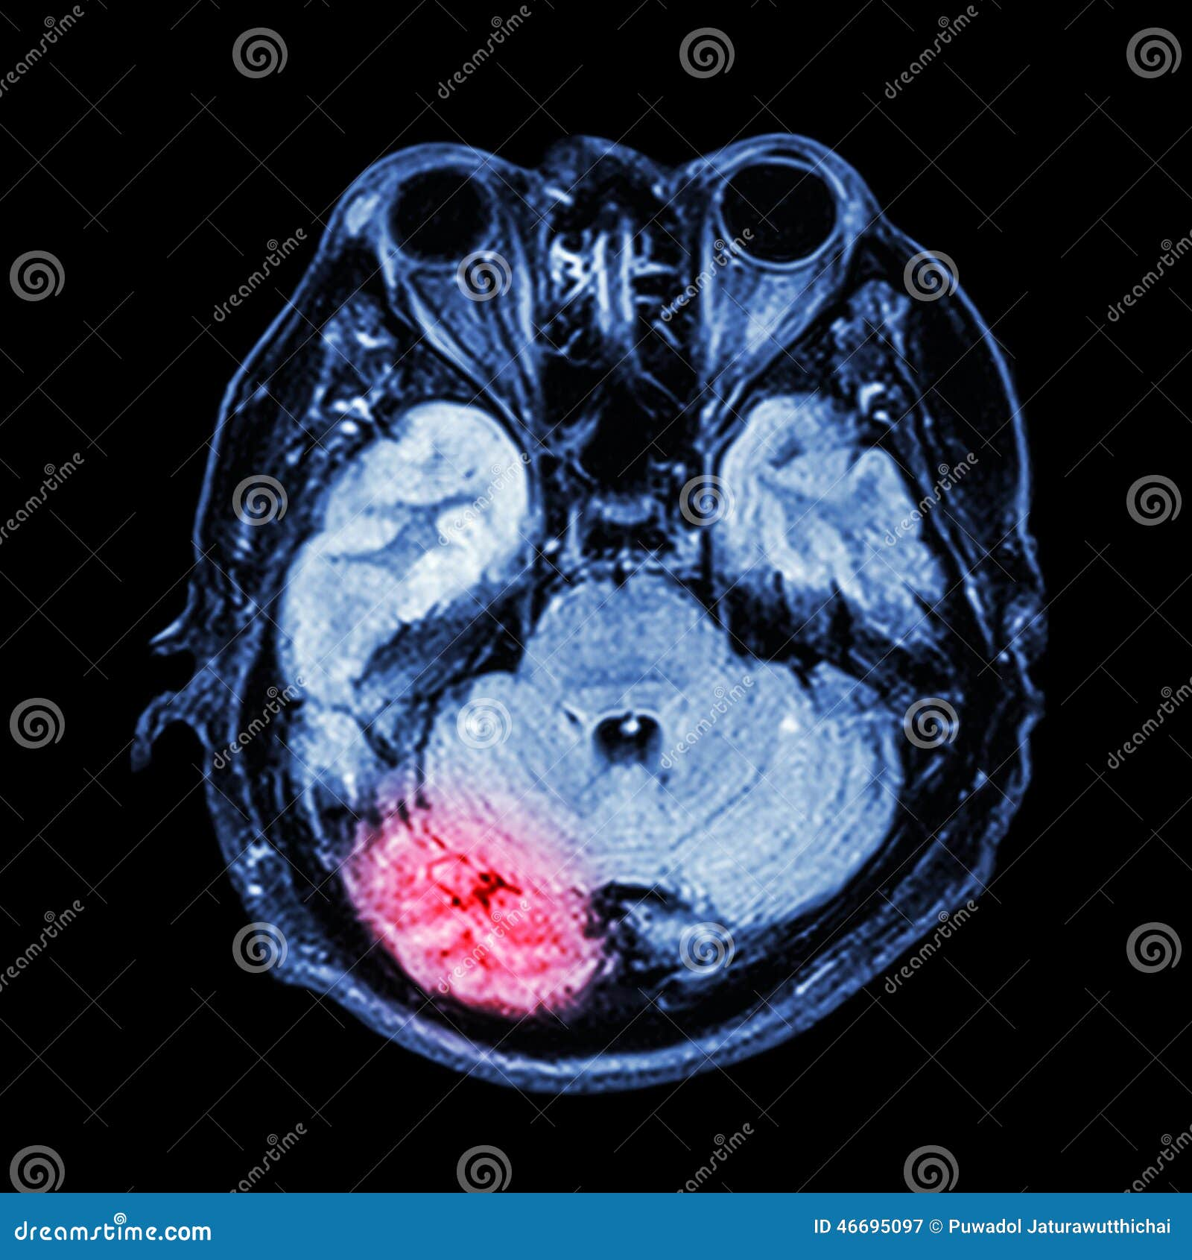
finora per lo studio della concussione abbiamo fatto ricorso
alla TAC e con più frequenza alla RMN standard purtroppo, nessuno dei due approcci
si correla
-> ALLE LESIONI CEREBRALI MINIME
-> AL RECUPERO
-> ALLA DISABILITÀ CONSEGUENTE

Slide 24
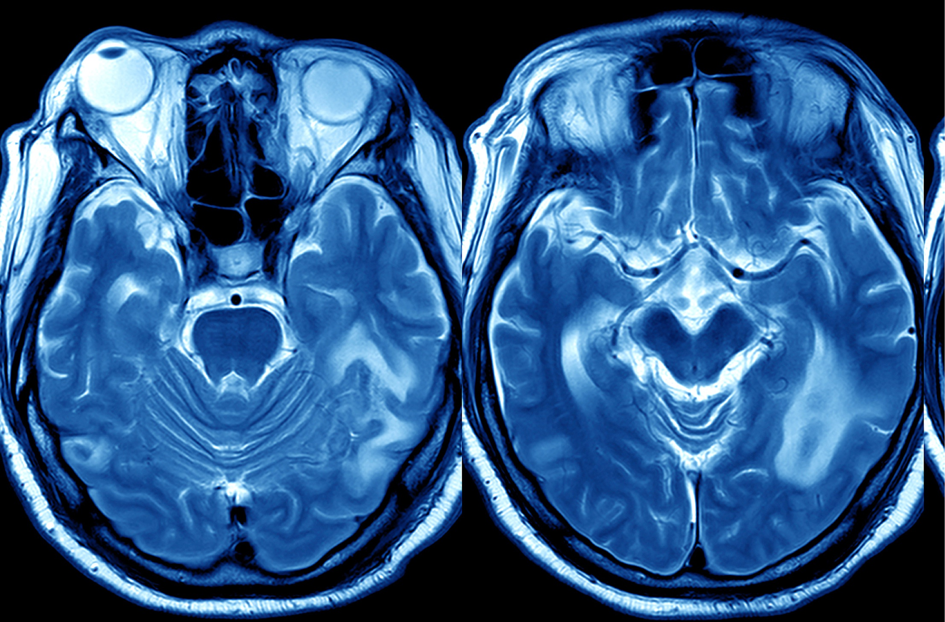
Le lesioni della sostanza bianca dopo una concussione possono essere valutate mediante:
l’imaging RMN con tensore di diffusione (DTI): tecnica che prevede l’uso del (tensore di diffusione) che permette di ottenere immagini tridimensionali basandosi
sull’analisi del movimento delle molecole d’acqua presenti nei tessuti del cervello.
Così da mappare tridimensionalmente la sostanza bianca
l’imaging pesata in suscettività magnetica (SWI): tecnica che esalta i contrasti come lo sono il sangue deossigenato o depositi di calcio e il tessuto circostante sono molto utili per la ricerca di microsanguinamenti o malformazioni vascolari

Slide 25
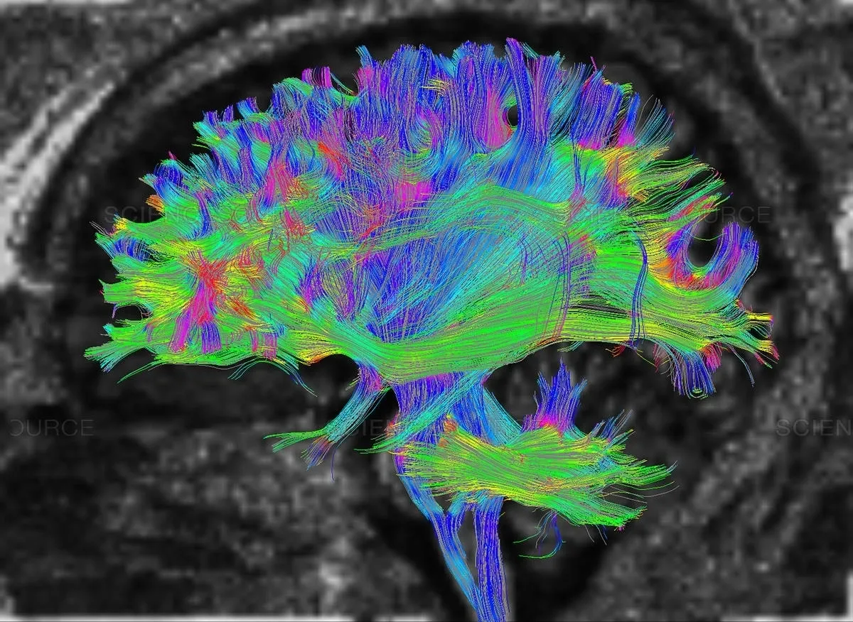
Con queste metodiche è possibile rilevare lesioni minime con risoluzione submillimetrica ma ancora non sappiamo se queste tecniche più raffinate di neuroimaging sono correlabili alla evoluzione temporale della patologia legata al Trauma Cranico Acuto .
Minati L., Aquino D. Probing neural connectivity through Diffusion Tensor Imaging (DTI), In: R. Trappl (Ed.) Cybernetics and Systems 2006:263-68, 2006

Slide 26
Uno studio prospettico su larga scala ha dimostrato che meno dell’1% delle concussioni legate allo sport viene indagato all’imaging con la RMN
…allora bisogna cercare altrove
Andrew P Klein, Julie E Tetzlaff Joshua M Bonis Prevalence of Potentially Clinically Significant Magnetic Resonance Imaging Findings in Athletes with and without Sport-Related Concussion. J Neurotrauma2019 Jun;36(11):1776-1785. doi: 10.1089/neu.2018.6055. Epub 2019 Feb 25.

Slide 27
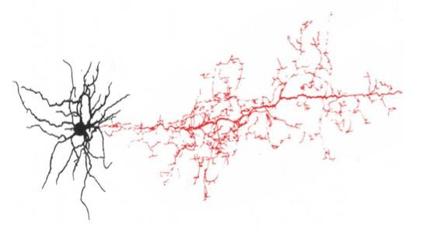
La conseguenze della concussione è il danno assonale, rappresentato dalla degenerazione della sostanza
bianca cerebrale, caratterizzato da: alta concentrazione di fibre nervose mieliniche, cellule
gliale oligodendrociti e astrociti fibrosi della sostanza bianca.
In particolare gli astrociti fibrosi sono in stretta connessione con i vasi sanguigni. Per cui qualsiasi lesione
dell’astrocita fibroso consente alle proteine di entrare direttamente nella circolazione
anche dopo lesioni minime grazie a questa stretta connessione.

Slide 28
L’ipotesi scientifica era quella di valutare se una lesione astrocitaria provocata sperimentalmente
avrebbe potuto dare risposte soddisfacenti alla problematica storia della concussione .
Per cui i neurologi della UCLA hanno provocato meccanicamente delle lesioni agli astrociti umani, sovrapponibili a quelle prodotte in caso di concussione utilizzando improvvisi e rapidi impulsi di pressione ed hanno visto che gli astrociti perdevano una quantità consistente di alcune proteine. quando successivamente sono andati ad esaminare il liquido cerebrospinale di pazienti che avevano subito un trauma cranico hanno trovato in questi pazienti lo stesso pool di proteine astrocitarie rilevato dopo il trattamento meccanico degli astrociti.
Gli autori hanno concluso che un trauma cranico lieve come la concussione produce onde d'urto attraverso il tessuto cerebrale, che producono la lacerazione e la rottura delle membrane cellulari con fuoriuscita di materiale endocellulare.
Così sono stati identificati quattro biomarcatori che potrebbero permettere di diagnosticare con rapidità la concussione attraverso un semplice esame del sangue.

Slide 29
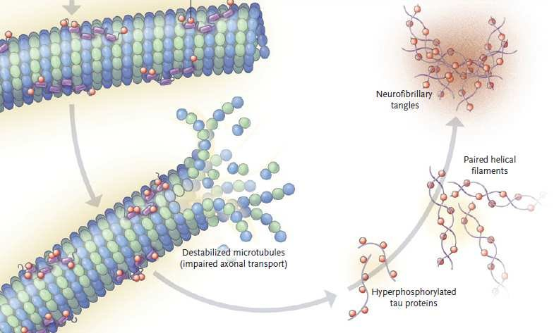
Le 4 proteine trovate:
Proteina acida fibrillare gliale (GFAP)
è l'unità proteica essenziale di cui sono costituiti i filamenti degli astrociti
Ubiquitina C-terminale idrolasi-L1 (UCH-L1)
è abbondantemente presente in tutti i neuroni rappresenta l'1-2% delle proteine cerebrali totali
Catena leggera dei neurofilamenti (Nf-L)
una proteina del citoscheletro dei neuroni
Proteina Tau
è la proteina base degli ammassi neurofibrillari delle neuropatie involutive.

Slide 30
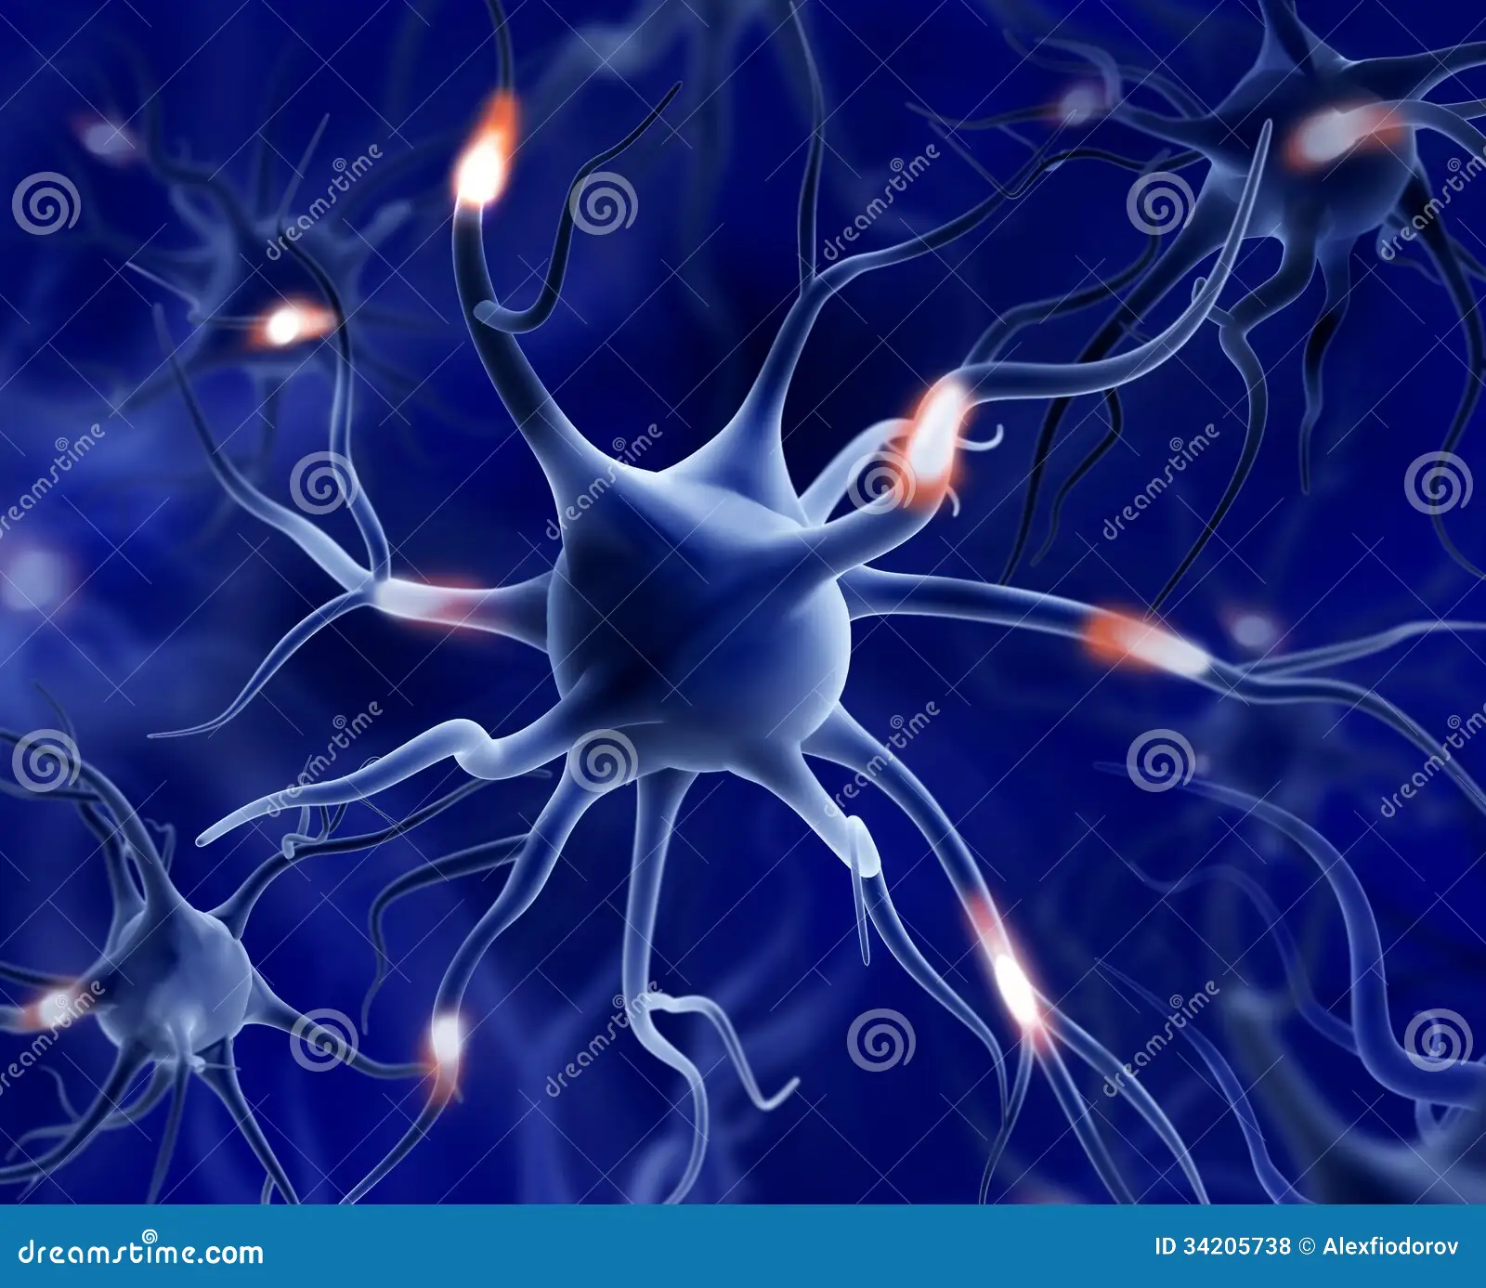
I ricercatori hanno scoperto che le proteine endocellulari astrocitarie (GFAP , UCH-L1, Nf-L, Tau) erano presenti nel sangue dei pazienti appena un'ora dopo una lesione anche quando le lesioni erano abbastanza lievi da non poter essere rilevate dalle scansioni TAC.
Lo studio ha dimostrato che tre proteine vengono rilasciate alla stessa maniera dagli astrociti lesionati sia dallo shock meccanico sperimentale sia dalla concussione.
La quarta proteina (Nf-L) ha dimostrato di essere associata alla morte cellulare dopo un trauma.

Slide 31
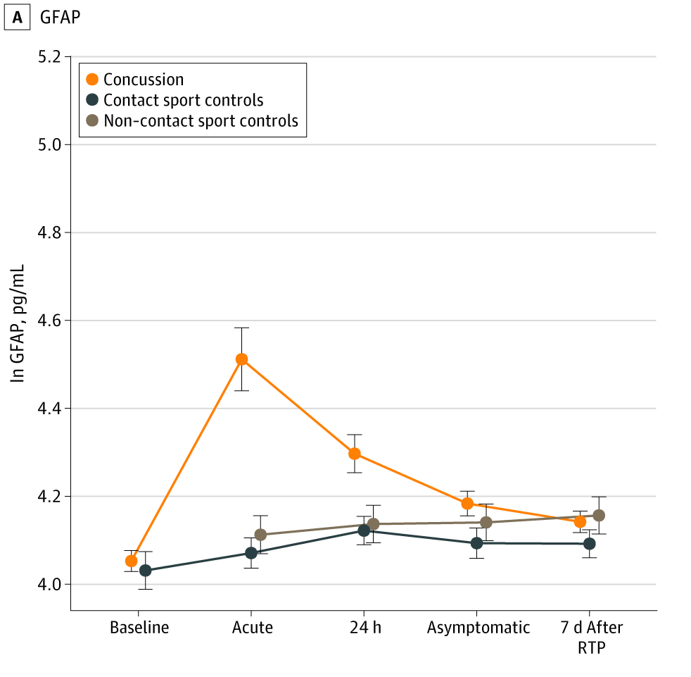
la proteina acida fibrillare gliale (GFAP)

Slide 32
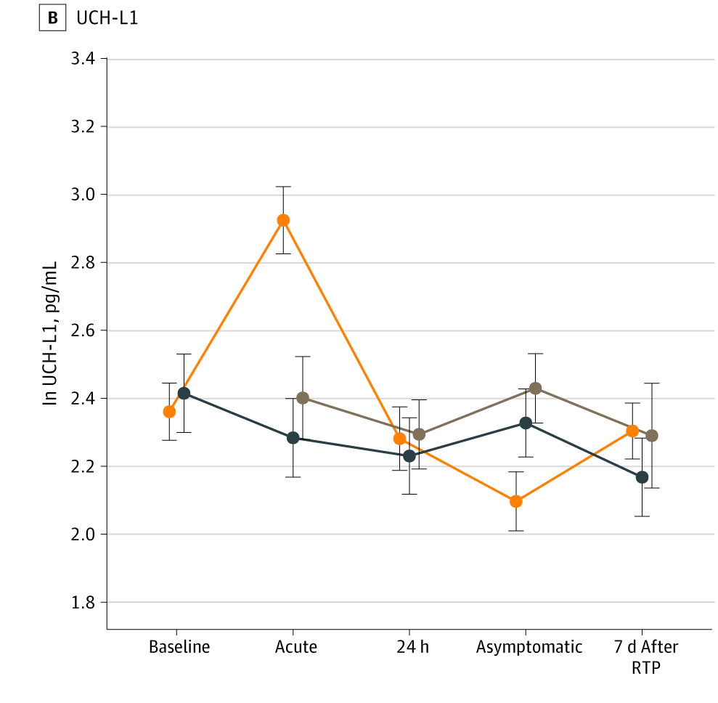
l'ubiquitina C-terminale idrolasi-L1 (UCH-L1)

Slide 33
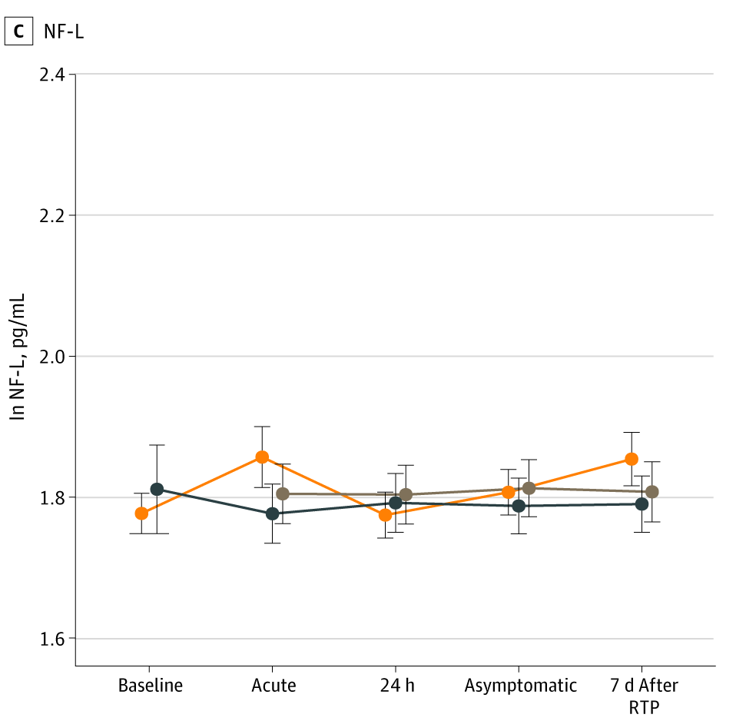
la catena leggera dei neurofilamenti (Nf-L)

Slide 34
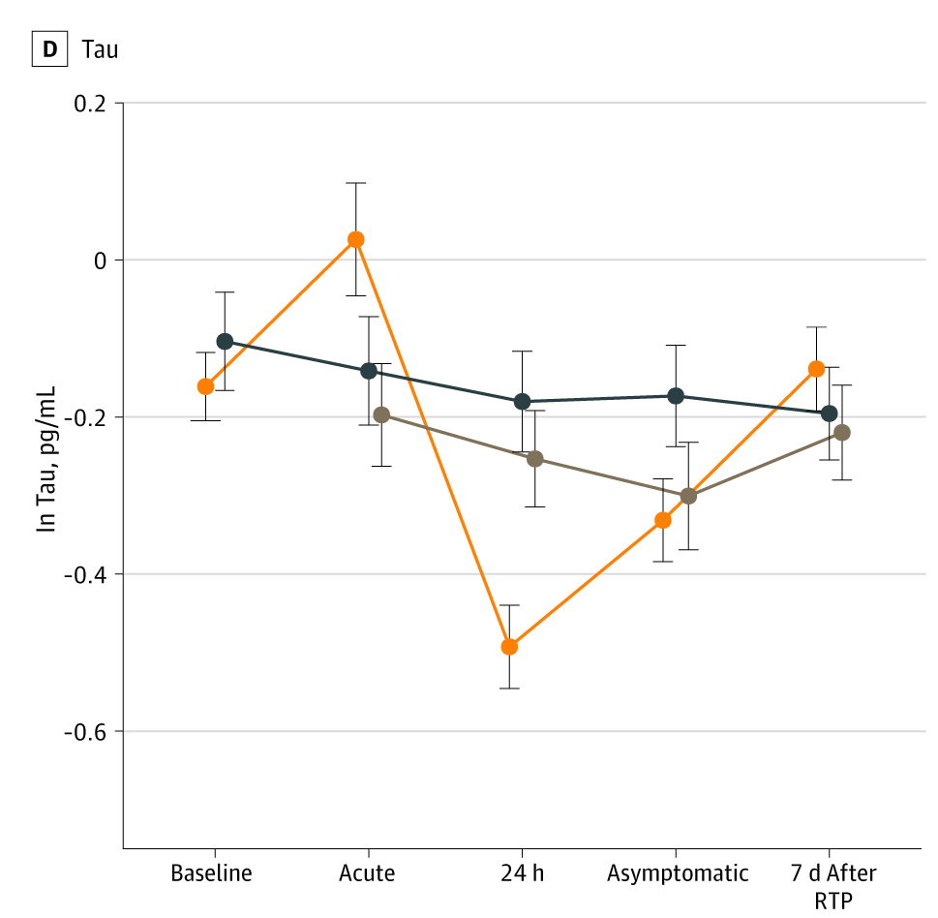
la proteina Tau

Slide 35
Uno studio su Neurology del 2019 ha preso in esame i livelli di IL-6 (che agisce come citochina
multifunzionale, sia pro-infiammatoria, sia anti-infiammatoria è secreta dai Linfociti T e dai macrofagi per stimolare la risposta immunitaria) e IL-1RA (è una molecola secreta da cellule dell'immunità con caratteristiche di antagonista verso l'interleuchina 1 fungendo come regolatore negativo di questa) dopo 6 ore dal trauma ed ha evidenziato che:
→erano significativamente elevati negli atleti che avevano riportato il trauma concussivo sia rispetto ai loro valori basali, prima del trauma, che a quelli successivi
→erano in grado di discriminare in maniera significativa gli atleti che avevano riportato una concussione rispetto ai controlli (ps ≤ 0,001)
→erano significativamente associati alla durata dei sintomi
QUINDI ERANO IN GRADO DI MONITORARNE L’EVOLUZIONE
La determinazione dei livelli di interleuchina-6 e Interleuchina-1RA nel sangue
può aiutare a stimare il tempo di recupero negli sportivi che hanno riportato una concussione cerebrale

Slide 36
Il gruppo di ricerca del Laboratorio di Neurochimica Clinica dell’Università degli Studi di Perugia ha realizzato un innovativo studio sull'utilizzo di
biomarcatori misurabili nel
liquido cerebrospinale e nel sangue
per ottimizzare l'individuazione di nuove terapie per le principali malattie del sistema nervoso centrale.
Gaetani L, Paolini Paoletti F, Bellomo G, Mancini A, Simoni S, Di Filippo M, Parnetti L. “CSF and Blood Biomarkers in Neuroinflammatory and Neurodegenerative Diseases: Implications for Treatment.” Trends Pharmacol Sci. 2020 Oct 27:S0165-6147(20)30218-2. doi: 10.1016/j.tips.2020.09.011. Online ahead of print. PMID: 33127098

Slide 37
52 partecipanti - 42% donne -età media di 14 anni
Un altro filone di studi hanno identificato alterazioni delle molecole epigenetiche note come microRNA (miRNA) NELLA SALIVA a seguito di lesioni cerebrali traumatiche.
I pazienti con un punteggio dei sintomi dello Sport Concussion Assessment Tool (SCAT3) pari o superiore a 5 dopo l'infortunio sono stati sottoposti al controllo salivare del miRNA 5 mi RNA tra i 15 testati hanno identificato accuratamente i pazienti con sintomi questa accuratezza ha superato l'accuratezza dei sintomi sul punteggio SCAT3
30 partecipanti erano con sintomi prolungati e 22 nel gruppo con sintomi acuti
Conclusioni: i livelli di miRNA salivare possono identificare la durata e il carattere dei sintomi di una lesione traumatica cerebrale fornendo uno strumento per la gestione longitudinale.

Slide 38
Conclusione degli studi: L'obiettivo dei biomarcatori non è quello di sostituire segni e sintomi nella diagnosi clinica di commozione cerebrale ma piuttosto di aumentare la specificità clinica e la sicurezza con indicatori più oggettivi di danno cerebrale.
Questi studi sono un forte stimolo per la ricerca dei biomarcatori più attendibili per la diagnosi e per il controllo longitudinale del danno cerebrale.

Slide 39
Gli autori suggeriscono che alcuni cambiamenti strutturali e/o funzionali continuano ad esistere dopo il ritorno all’attività agonistica. Questo suggerisce che abbiamo ancora bisogno di trovare e usare biomarcatori sensibili per un ritorno sicuro allo sport.
La recente pubblicazione su Neurology
di alcuni studi relativi
ai biomarcatori sierici
correlati al Trauma Cerebrale Lieve
ha riproposto il problema
della concussione negli sport da contatto
Christopher M. Filley - Progress in the diagnosis of traumatic brain injury Neurology,Editorial. July 08, 2020

Slide 40
TEST NEUROPSICOLOGICI
«La commozione è di solito associata alla negatività degli esami tradizionali di neuroimmagine. Siamo quindi consapevoli di trovarci di fronte ad un tipo di danno visibile solo grazie all’uso di test neuropsicologici che misurano la funzione cognitiva e che possono essere effettuati da giorni o settimane dopo l'evento traumatico o in tempi diversi per valutarne il decorso.»
Michael Collins direttore esecutivo programma concussione cerebrale medicina dello sport UPMC

Slide 41
«Attualmente i test cognitivi sono molto utilizzati, soprattutto negli Stati Uniti. Per esempio:
per valutare gli atleti prima di praticare lo sport
per determinare i tempi di ritorno all’attività in caso di trauma Si è visto che in un atleta in cui la scomparsa soggettiva dei sintomi
avviene in 4 giorni la normalizzazione dei test neuropsicologici avviene in una settimana»
Simone Marziali dirigente medico del dipartimento di diagnostica per immagini Fondazione Policlinico Tor Vergata Roma, Università degli studi di Roma Tor Vergata (dipartimento biomedicina e prevenzione)

Slide 42
Ictus
Deficit di memoria RETROGRADA
Deficit di memoria ANTEROGRADA
Quello che mi sta succedendo in questi minuti
Cosa imparerò nel futuro
Cosa ho fatto in passato Cosa ho imparato

Slide 43
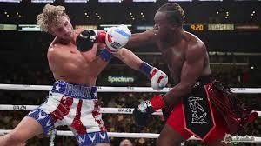
Commozione Cerebrale
Deficit di memoria retrograda
Deficit di memoria anterograda
Quello che mi sta succedendo in questi minuti
Cosa imparerò nel futuro
Cosa ho fatto in passato
Cosa ho imparato
Deficit di codifica: ci vuole tempo
per immagazzinare
un’informazione

Slide 44
PROGETTO 2023
«Proteggi la tua testa»
“Avere un database che fornisca la cosiddetta baseline, il punto di partenza dello stato cognitivo dell’atleta in condizioni ottimali”.
Diviene fondamentale per riuscire a misurare variazioni minime in condizioni ad esempio di commozione e di trauma cranico anche lieve.
Una diagnosi tempestiva, la corretta conoscenza del problema da parte dell’atleta, della famiglia e dello staff tecnico, sono fondamentali per ottenere una guarigione complete ed evitare e ridurre il rischio di pericolose complicanze.

Slide 45
PROGETTO 2023
«Proteggi la tua testa»
1- Valutazione neuropsicologica
- all’inizio dell’anno
- al termine della stagione sportiva, segnalando eventuali trauma subiti
- Ulteriore valutazione in caso di traumi
2- Attività di stimolazione cognitiva Esercizi cognitivi calibrati e monitorizzati da tutor svolti al domicilio o in sede.

Slide 46
PROGETTO 2023
«Proteggi la tua testa»
Strumenti di intervento
1- Valutazione neuropsicologica 2- Attività di stimolazione cognitiva
Test Cognitivi
TANDEM
Esercizi calibrati sullo specifico livello di ogni persona. Pacchetti di 12 sedute di circa 1ora, da svolgere 3 volte alla settimana online, con la supervisione da remoto di un neuropsicologo
Batteria di tempi di Reazione
Memoria verbale
A breve termine
Memoria di Lavoro
A lungo termine
Stroop Test

Slide 47
STROOP TEST
Caffarra et al., 2002, Nuova Riv Neurol 12: 1-13
compito in cui è richiesta l’inibizione di un processo automatico a favore di un altro compito specificamente richiesto per l’esecuzione della prova
Richiede di passare da un set percettivo ad un altro in relazione al variare delle
richieste, sopprimendo risposte abituali in favore di altre inusuali
3 prove:
1: leggere ad alta voce 2: dire il nome del colore del cerchio 3: dire il COLORE DELL’INCHIOSTRO
VERDE
ROSSO
BLU
ROSSO
VERDE
BLU
ROSSO
VERDE
ROSSO
BLU
ROSSO
VERDE
BLU
ROSSO
 | Secondi | N° Errori
parte1
parte 2
parte 3
Punt Tempo:
T3-((T1+T2)/2)
Punt Errori
E3-((E1+E2)/2)

Slide 48
Grazie per
L’ATTENZIONE
Dr. Giampiero Salvi
Dr.ssa Maria Grazia Inzaghi
Dr. Artus Nkenlifack Z.
Dr. ssa Aurora Gotti
Istituto Clinico Quarenghi S Pellegrino, BG

